Slide 1
Начальная военная подготовка

Slide 2
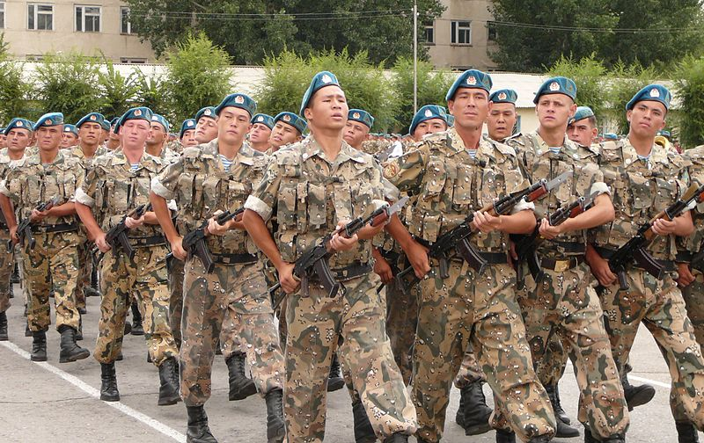
Военная служба-это особый вид федеральной государственной службы.Она заключается в повседневном выполнении гражданами воинских обязанностей

Slide 3
Главная задача военной службы:
Постоянная целенаправленная подготовка к вооруженной защите или вооруженная защита территории РК

Slide 4
Учебные сборы:
Пятидневны учебные сборы проводятся в мае,после окончания учащимся 10 класса
1)С размещением военнослужащих
2)Правилами содержания помещения
3)С основными мероприятиями,направленными на обеспечение безапасности военной службы
4)С распорядком служебного времени и организацией повседневного распорядка жизнедеятельности военнослужащих в военной части
5)С организацией суточного наряда службы
6) ИЗУчает ОСНОВНЫЕ Элементы строевой и тактической подготовки
7)ПРОХОдят огневую подготовку:изучения автомата Калашникова,порядок подготовки его к ведению огня,меры безопасности при стельбе
8)Основами военно-медицинских знаний
9)Общевоинскими уставами

Slide 5
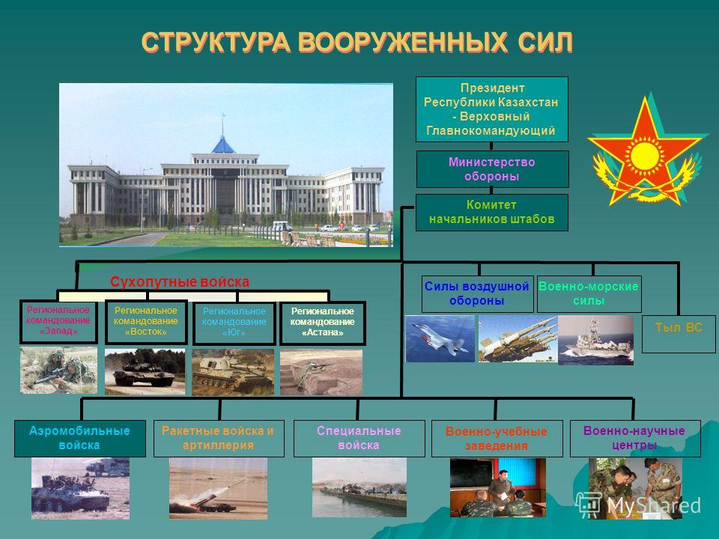

Slide 6
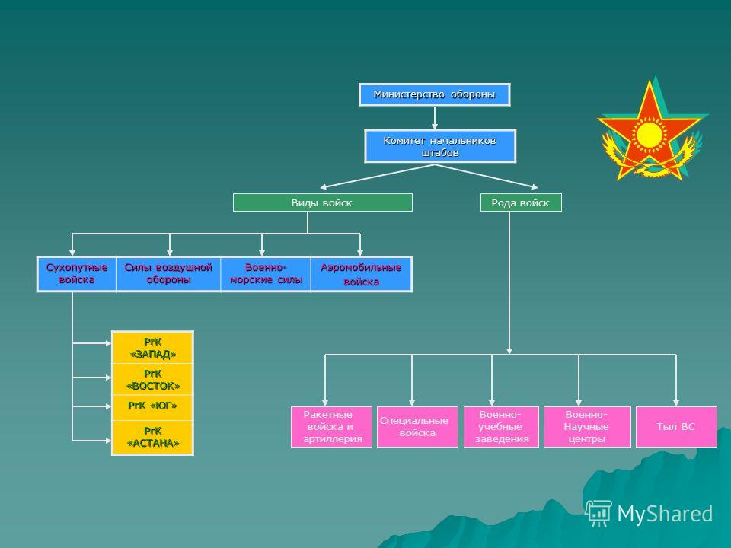

Slide 7


Slide 8
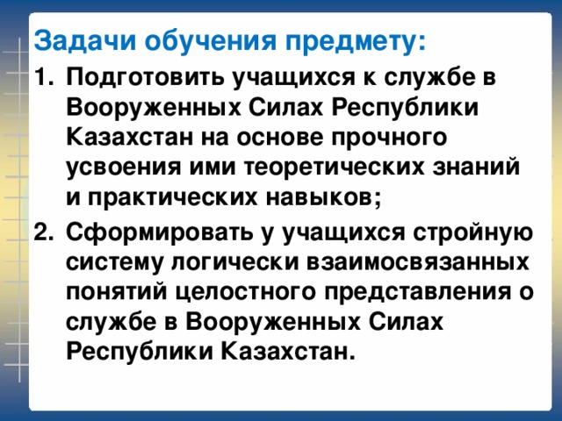

Slide 9
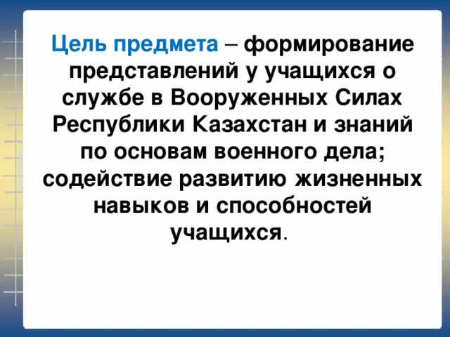

Slide 10


Slide 11
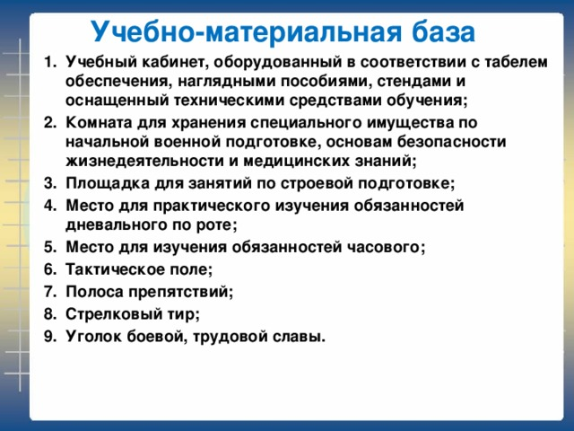

Slide 12
Спасибо за просмотр
104 группа. Адилов абылайхан

